Slide 1



Giovanni Bisoffi, David ALESINI
INFN
R&D in acceleratori per la prossima ESPP
Riunione del Gruppo di Lavoro per preparazione "European Strategy for Particle Physics 2025-2026", 25-09-2024

Slide 2
Continuation of 4 present projects, 4 new ones
Machine Detector Interface FCCee, LNF
Muon Collider, LASA
SRF cavities, bulk Nb, LASA
SRF cavities, Thin films, LNL
High-field magnets, Milano
Plasma-based colliders, LNF
RF windows and couplers, LNL
Innovative positron sources, Fe
The ideas, the collider-related scopes, the collaborations, work plan and resources

Slide 3
La regionedi interazione dei collider futuri
Manuela Boscolo, INFN-LNF
PROGETTO IN CORSO
Per FCCee: Costruzione del mockup della regione di interazione inclusivo delle camere da vuoto e del relativo raffreddamento per la validazione dei disegni, buckling test e loro integrazione con i soffietti, il rivelatore di vertice e il calorimetro di luminosità assemblati all’interno di un tubo di supporto leggero in fibra di carbonio.
In progettazione(> 1 anno): tubo di supporto, mockup del soffietto, mockup del calorimetro di luminosità
200k€ CERN, 80+101 k€ INFN
Circa 2 FTE LNF e 1.2 FTE INFN-Pisa

Slide 4
ATTIVITA’ PROPOSTE
FCC-ee: beampipe da 2 cm raffreddata con paraffina liquida all'interno di un doppio strato in berillio, ciascuna con uno spessore di 0.35 mm.
Dimostrare la fattibilità tecnologica di camere da vuoto estremamente sottili, con uso di materiali alternativi, come lega di berillio e alluminio (Albemet) e i C-compositi
Integrazione/montaggio con elementi magnetici complessi
Potenza trasferita alle camere fino a circa 500 mW/cm², da rimuovere senza impattare il materiale.
Prototipi di camere di diverso spessore e grandezza (diametro e lunghezza) raffreddate con diverse soluzioni tecnologiche.
OBIETTIVI
Obiettivo a 3 anni:
know-how per la fabbricazione di beam pipes in materiali leggeri, qualifica di ditte dedicate, anche per saldatura electron-beam-welding (EBW) e laser.
Sviluppo tecnologie per la realizzazione dei circuiti di raffreddamento delle camere da vuoto
Realizzazione dei prototipi delle camere di FCC-ee per il TDR.
Obiettivo a 5 anni: realizzazione centro test e integrazione camere da vuoto presso i LNF.
CON CHI
INFN-Pisa, INFN-Perugia, INFN-LNF, INFN- Perugia, ENEA Casaccia, CERN, IJCLab, SLAC, PSI, DESY, Strasburgo, KEK, BNL, MIT, Purdue,
RISORSE
Materiali 2 M€, missioni e contingency 0.2 M€
Necessari: 5 ingegneri + 4 CTER + 1 PhD (1.3 M€)

Slide 5
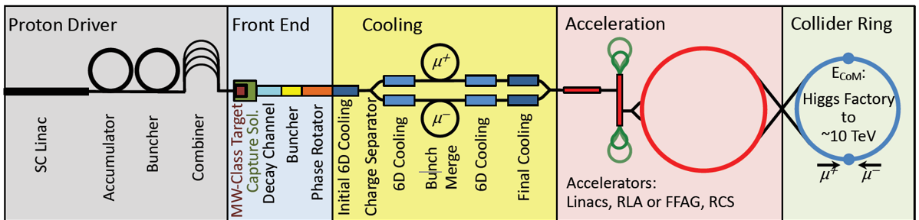
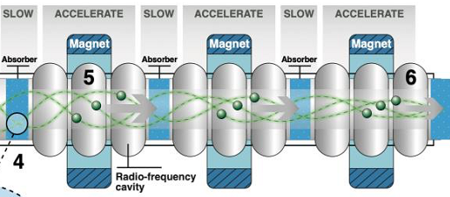
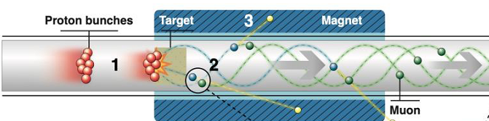
Muon collider 2.0
Dario GIOVE, INFN-LASA
TOPIC
Most critical is the muon cooling channel, in which muons, generated by an intense proton beam on a target, are accelerated and focused by large RF fields in normal-conducting cavities immersed in a very high solenoidal magnetic field.
A FIRST COOLING CELL DEMONSTRATOR, to test the breakdown limits of NC cavities in strong magnetic fields
CURRENT PROJECT
Setup a ad-hoc RF measurement lab
Design a first 3 GHz cavity prototype (to be inserted in a SC high field magnet)
Design of a full 704 MHz 3-cells cavity
Realization of a small test facility with RT 1.2 T magnet, 120 mm bore
Design of associated SC magnets

Slide 6
NEW PROGRAMME
Realisation of single or 3 cavities structure suitable to reach electrical fields up to 30-40 MV/m; magnetic structure able to reach 7 Tesla, bore diameter around 400 mm, HTS w/cryocooler
Test lab: in the LNF TEX facility LASA RF cavities (650 MHz – 3 GHz), LNF RF cavities (C and X-band structures) in a 4T , 200 mm long, 120 mm bore SC magnet, cryocooled
Prototypes of 704 MHz and 1 GHz single cells and their power couplers
WITH WHOM
LASA (w/testing infrastructure), LNS, INFN-To, LNL, Rome 3, INFN-To
RESOURCES
2.0 M€; + 1 FTE at LNF; +7 FTE at LASA

Slide 7

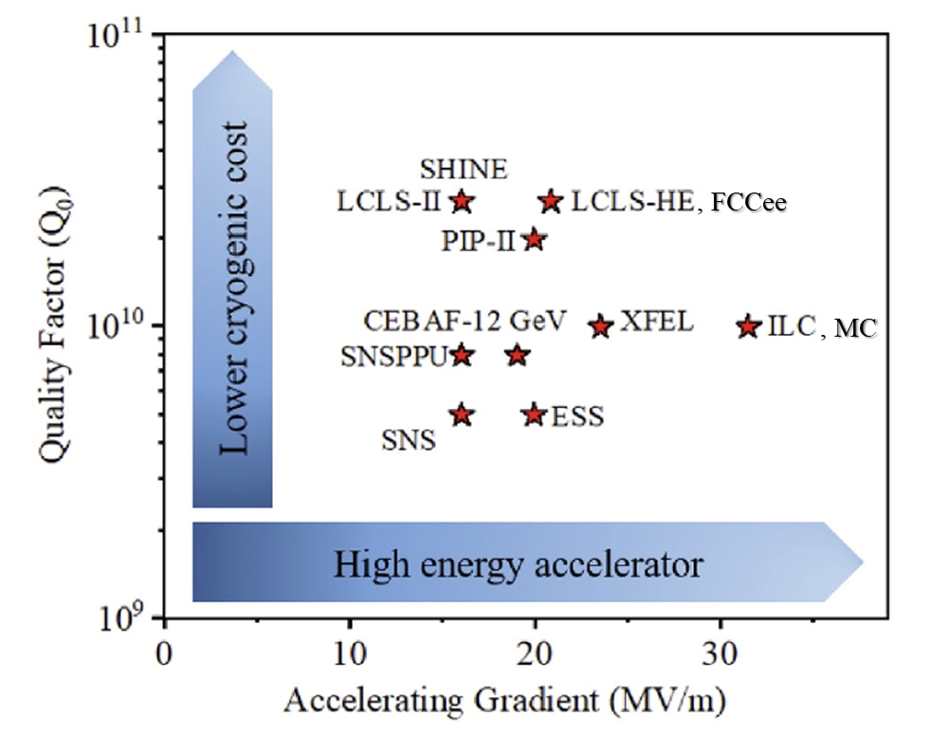
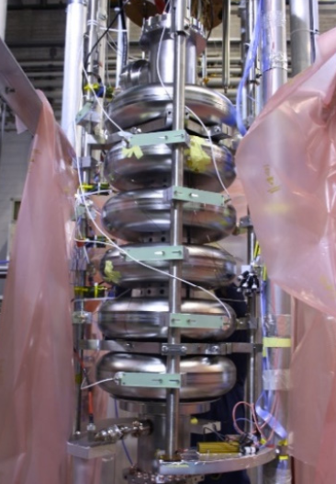
HighQ/HighG SRF R&D 2.0
Laura MONACO, INFN-LASA
CURRENT STATUS:
Studio e ottimizzazione di cavità RF superconduttive (SRF) in Nb bulk per il raggiungimento di alte performance per future grandi macchine acceleratrici, migrazione da R&D a industrializzazione;
Realizzzione di 2 monocelle, 2 multicelle in Nb bulk (1.3 GHz)
Nuova facility con criostato dedicato, R&D

Slide 8
OBIETTIVI PROGETTO 2.0
Entro 2-3 anni: estensione delle ricette qualificate a una cavità multicella della frequenza di riferimento per la futura macchina HEP e validazione sperimentale con test a freddo verticale presso il LASA.
Entro 6-8 anni: estensione del know-how acquisito verso un campo di applicazione delle cavità SC complementare e strategico: R&D su trattamenti di strutture SRF operate in continuous-wave (CW) e progettate per l’altissima corrente media di fascio degli Energy Recovery Linac (ERL).
Entro 8-10 anni: realizzazione ed operazione di una facility criogenica basata su un criostato orizzontale per la qualifica di cavità SC e loro componenti ancillari in condizioni affini all’acceleratore.
WITH WHOM
DESY, JLAB, FNAL, SHINE, IHEP, HZB, Cornell, CEA, IJCLab, ITN (ILC Technology Network), KEK, CERN
RESOURCES
Materiali:
600 K€ (obiettivo a 3 anni)
900 k€ (obiettivo a 6-8 anni)
2800 k€ (obiettivo a 10 anni, facility criogenica)
Persone (LASA): + 3 postdoc, + 3 tecnici

Slide 9
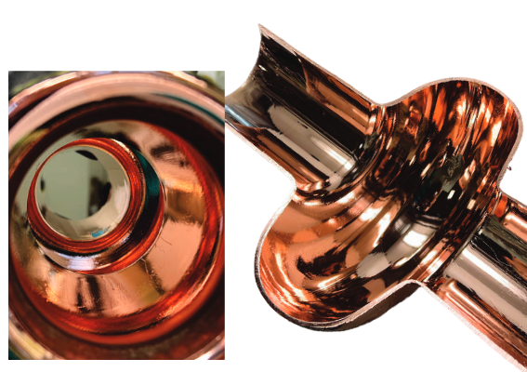
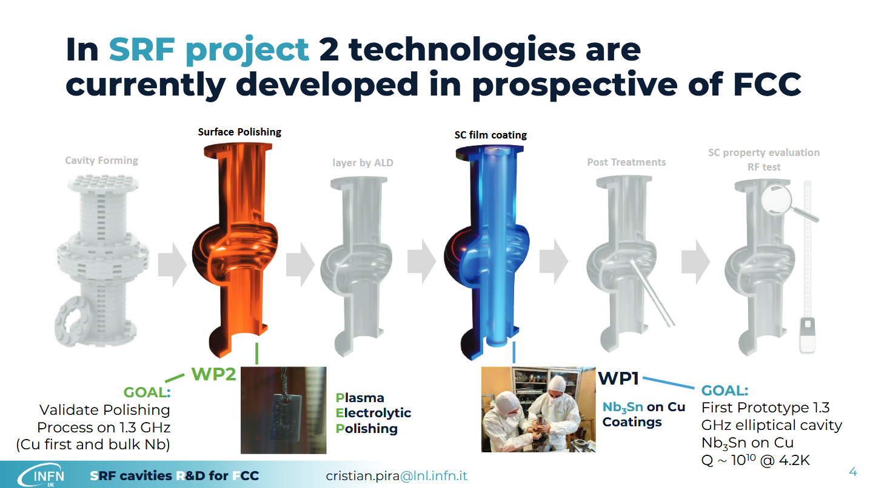
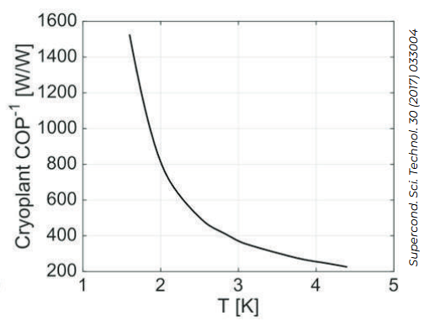
SRF cavities R&D for FCC-ee
Cristian PIRA, INFN-LNL
Cryogenics is one of the larger energy cost in modern SRF accelerators
Move from bulk Nb @2K to Nb₃Sn @4.5 K reduces cryogenic power by a factor of 3
CURRENT PROJECT
Q of 9·109 @5 MV/m @4.5 K, i.e.; nearly achieved on 1.3 GHz
5 times better than LHC, FCC-ee compatible, room for improvement

Slide 10
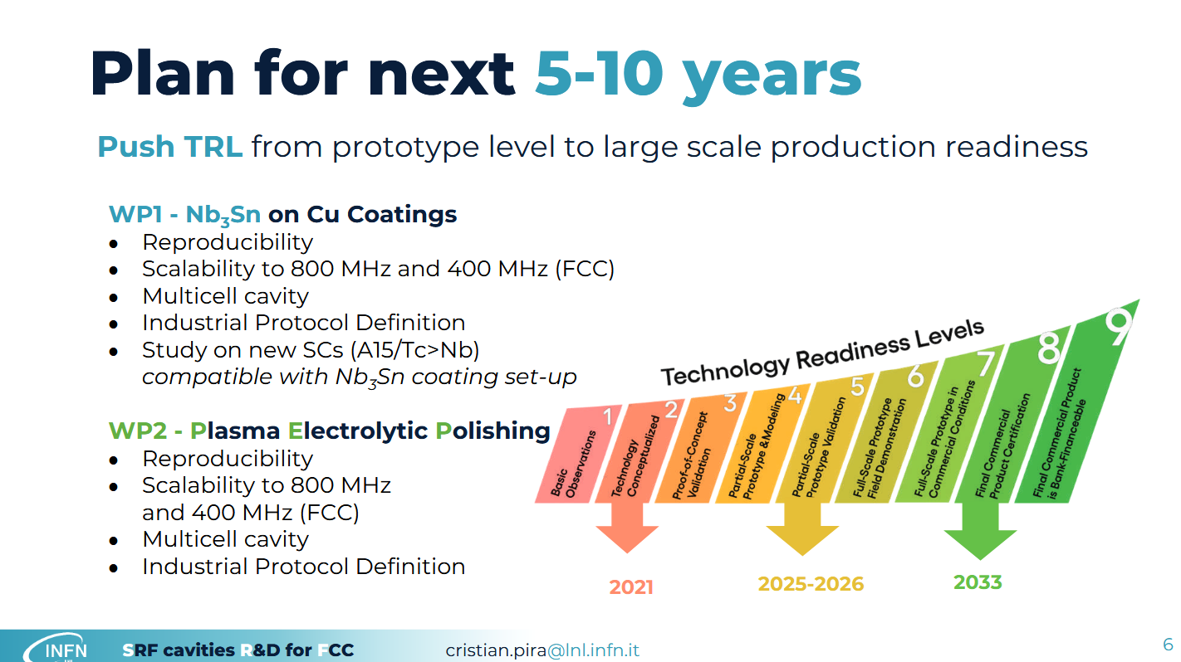
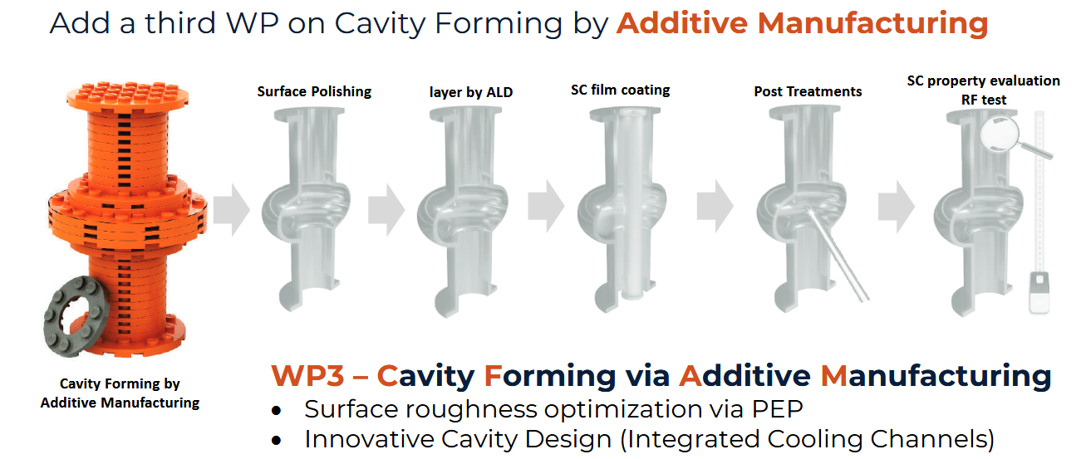
WITH WHOM
WP1 - LNL, LASA, CERN, STFC, CEA, HZB;
WP2 –LNL, CERN, Zanon/RI
WP3 –PD, LNL, LASA, LNF
RESOURCES
Material 150-200 k€/year equipment,
plus 200÷1000k€ for scaling at 800÷400 MHz
People: 4 staff, plus 2 postdocs, 1 technician, 1 PhD

Slide 11
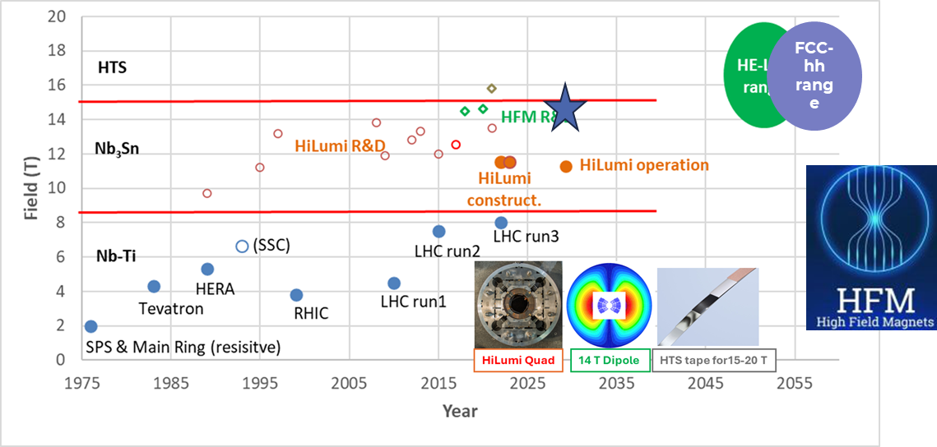
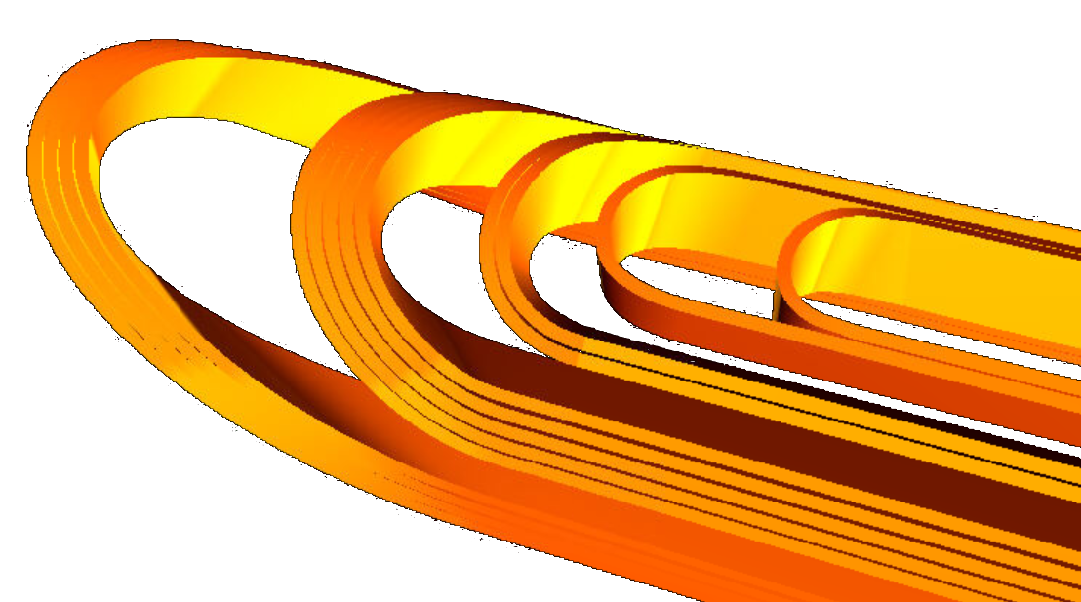
Magnets for Next Generation Hadron Collider
Lucio ROSSI, INFN-LASA e UniMI
Col CERN, R&D per magneti ad alto campo in vista del next generation collider
SCOPO: R&D per 12-20 T per FCC-hh (e HE-LHC).
Sinergia molto forte con i magneti per il Muon Collider, specie la parte HTS (e SppC)
Parte HTS: per FCCee acceleratore e per FCCee detector (IDEA).
WORK PLAN
1. 2030: preindustrializzazione tecnologia dei magneti superconduttori basati sul Nb3Sn a 14 T
un dipolo in Nb₃Sn di tipo “Cosine theta”
primo dipolo per FCC che sia Two-In-One, cioè che ospita due fasci, come LHC, basandosi sulle bobine in Nb3Sn del progetto Falcon D (12 T)
2. Sviluppare un magnete da acceleratore in HTS in tre anni (per inizio 2028), a 20K, consumi da 230 MW a 30 MW in FCChh

Slide 12
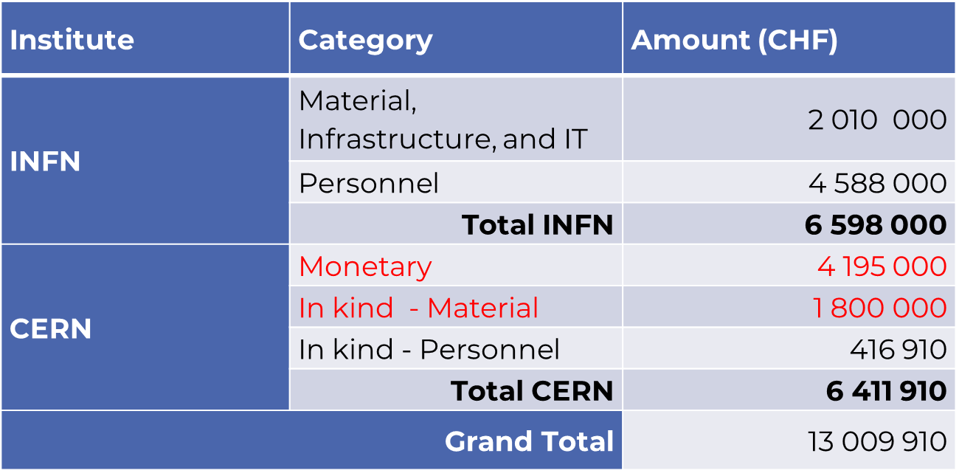
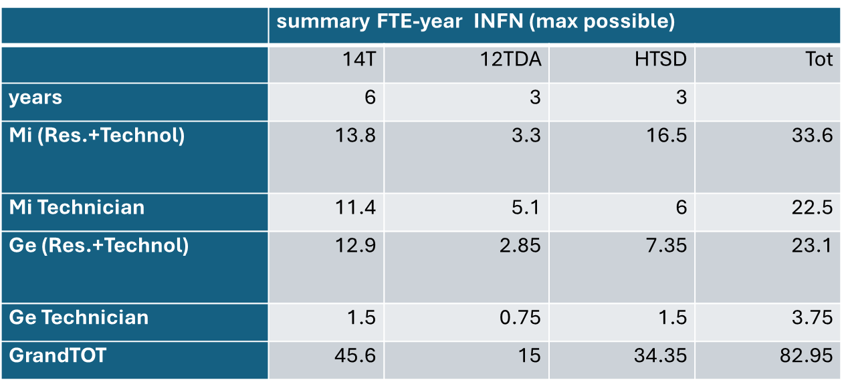
Risorse (accordo CERN-INFN) – 6 anni

Slide 13
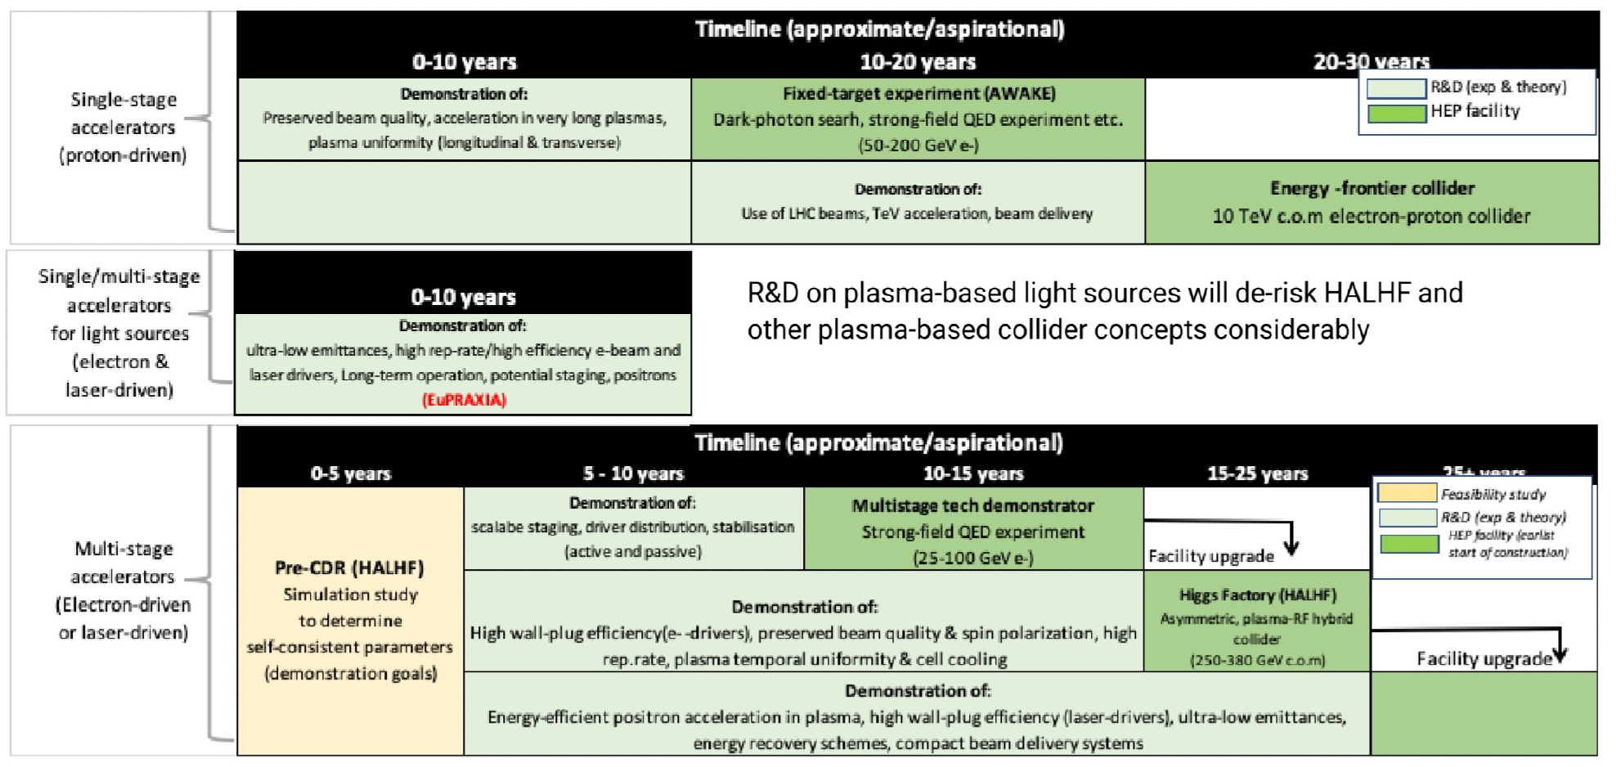
EuPRAXIA R&D for plasma COLLiders (EuCOLL)
Massimo FERRARIO, INFN-LNF
CONTEXT
With smaller footprint and associated reduced need for concrete afforded by the large acceleration gradient, and with lower P/L, PB colliders may reach a higher sustainability level than any other acceleration schemes
EuPRAXIA at LNF (128 M€), AWAKE at CERN, HALHF in Europe, FACET II in the US
IMPORTANCE
EuPRAXIA is the first European Research Infrastructure dedicated to demonstrating plasma accelerators delivering high brightness beams up to 1-5 GeV for users (short-l FEL, X-ray betatron radiation source, VHEET, flash RT, …)

Slide 14
WITH WHOM – LNF with…
LNS (developing the capillary system for optimizing electron beam acceleration)
Roma1-Manipulation in the LPS
Roma2-Fluid dynamics of plasmas
Milano-PLA theory and simulations
Pisa - laser driver technology
QU-Belfast: positron sources
IST Lisbon: WP2, WP3 lead
RESOURCES
1340K€ (600K€ mat, 650 k€ personnel, 70 K€ travel)
CONTENT
Development of theory and simulations (WP1)
Realisation of high repetition rate prototypes (WP2)
Beam manipulation for high efficiency acceleration (WP3)
Positron production and acceleration (WP4)
Scalable laser driver technology (WP5)

Slide 15
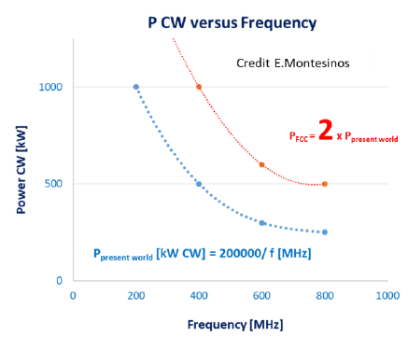
RF windows and coupler R&D
Francesco GRESPAN, INFN-LNL
TOPIC, IMPORTANCE
All RF cavities (normal or superconducting) are fed by RF power couplers. Very delicate devices are the interface between the RF distribution network (in air) and the rf cavities (in ultra-high vacuum), in SRF between room temperature and at cryogenic temperature.
FCC will work with SRF cavities equipped with power couplers at 400 MHz-1 MW-CW and 800 MHz, 250 kW CW SW.
400 MHz: disk window(s) in the waveguide with a target at 1 MW CW SW, with an assembly in a dedicated clean room.
800 MHz: this will be a coaxial window close to the beam axis with a target at 500 kW CW SW
This is roughly twice the present state of the art on power couplers.
LNL competence: high-power RF CW at 80, 175 and 352 MHz (100-200 kW)

Slide 16
WORK PLAN
RF design and multipacting (local resonant discharge) studies
Alumina Coating (and vacuum effects)
Mechanics and Brazing.
RF coupler tests: a test stand requires the high-power amplifier, circulator, cooling and RF distribution, beyond vacuum system, light detection system, temperature monitors, e-pickups
WITH WHOM
CERN, CEA, SNS, INFN-LASA, INFN-LNF.
RESOURCES
In addition to the local team: 1 Mechanics or Material engineer, 1 Control scientist, 1 Electronics technician, 1 mechanics technician
Material (including SO5 clean room): around 900 k€

Slide 17
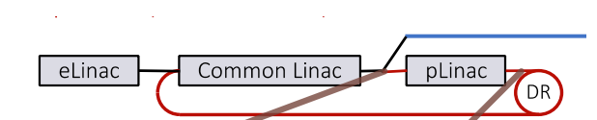
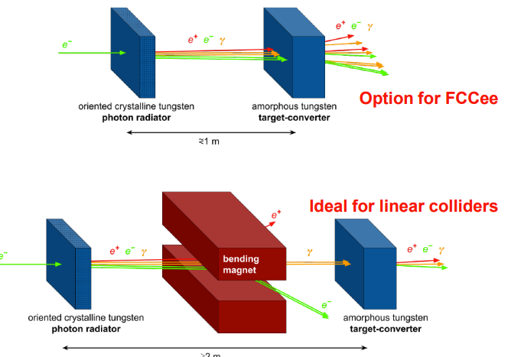
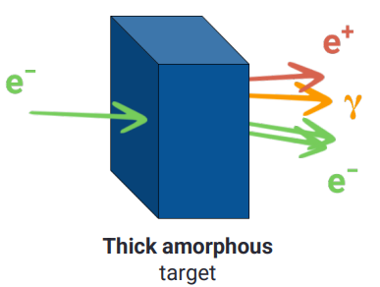
Intense Positron Sources for Future Colliders
Laura BANDIERA, INFN-LNL
Key elements for ILC, CLIC, SuperKEKB, FCC-ee, Muon Collider, LHeC
Luminosity constraint for future colliders
PRESENT SCHEME LIMITS
Average energy deposition target heating - melting
Peak Energy Deposition Density (PEDD) thermomechanical stresses due to temperature gradient
THE IDEA
Intense channeling radiation (high rate of soft photons) in oriented crystals for high rate of e+e- pairs, smaller deposited energy and PEDD

Slide 18
WORK PLAN
Task 1 - Study oriented crystals with magnets and collimators to reach the highest intensity required by linear colliders (CLIC, ILC), LHeC.
Task 2 -Rotating targets to distribute thermal load over a larger area (cooling…)
Tasks 3 - Study of the single thick crystal option for FCC-ee
Experimental validation
The most promising designs will be tested with electrons in the few GeV range at facilities like CERN PS or DESY TB.
WITH WHOM
INFN FE & UniFE; INFN LNL; INFN MI; INFN MiB & UniInsubria; INFN NA & UniNA
RESOURCES
Around 18 people, 50% of FTEs
Materials 240 k€, Travel 60 k€

Slide 19
Conclusioni
I progetti in corso di esercizio hanno prospettive promettenti per I prossimi 5-10 anni
HF-magnets: cruciale per vari tipi di collisori e con numerose applicazioni, in acceleratori, rivelatori, applicazioni mediche ed energetiche
Plasma-based colliders: importante far leva sulla sola facility (INFN-based) di accelerazione a plasma per utenti, e mantenere la leadership
Finestre RF: uno dei problem più rilevanti nello sviluppo di cavità RF per colliders
Sorgenti di positroni: interessante R&D, non troppo costoso, per e+e-
Risorse: indicative per capire adeguatezza e scala, da rivedere
Collaborazioni e contesto: in alcuni casi da irrobustire
Contributo CERN: da sollecitare ove opportuno
Piano: dopo oggi, piano coerente col GdL per finalizzare il documento entro XX dicembre
Contenuto documento: quante pagine (2-3 pp/progetto?), quali paragrafi (scopo, contesto, collaborazioni, punti di forza INFN ? multi-disciplinarietà o no?)

